Slide 1
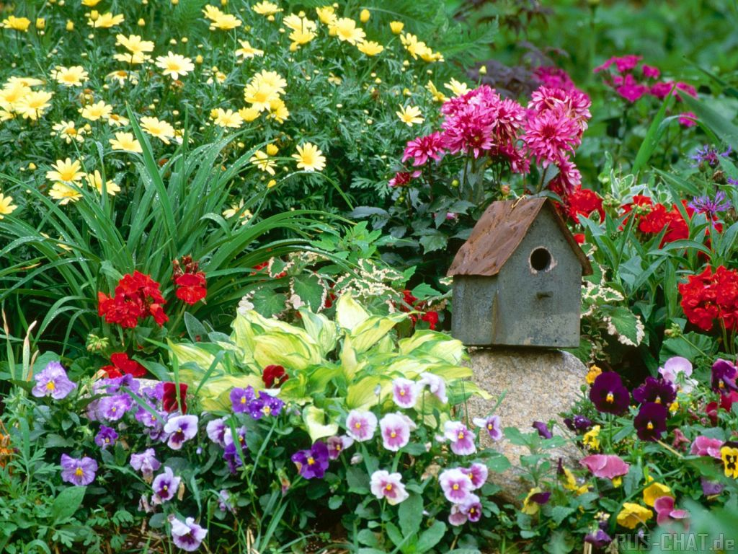
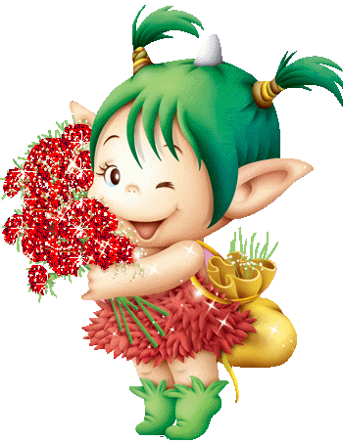
http://www.o-detstve.ru
С Днем 8 Марта!
Конкурс «Мастер презентаций - 2012»

Slide 2
http://www.o-detstve.ru
День весенний , не морозный,
День веселый и мимозный –
Это мамин день!
День просторный, не капризный;
День подарочный, сюрпризный –
Это мамин день!
День без облачный, не снежный;
День взволнованный и нежный –
Это мамин день!
Конкурс «Мастер презентаций - 2012»

Slide 3
http://www.o-detstve.ru
8 марта - день торжественный,
День радости и красоты.
На всей земле он дарит женщинам
Свои улыбки и цветы.
Конкурс «Мастер презентаций - 2012»

Slide 4
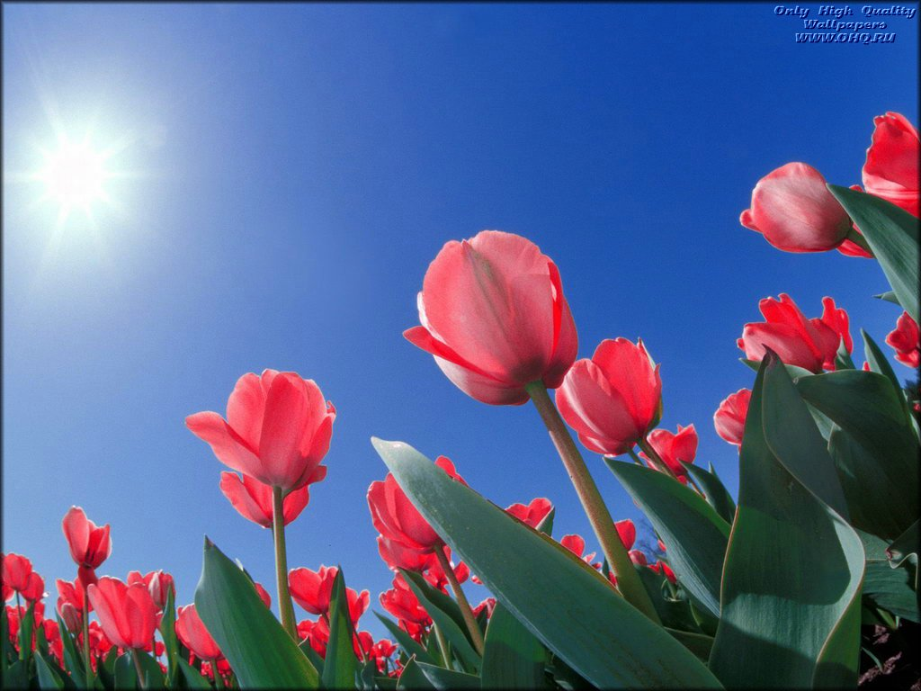
Все чаще солнечные зайчики
Теперь заглядывают к нам.
Их ловят девочки и мальчики.
Чтобы раскрасить праздник мам.

Slide 5
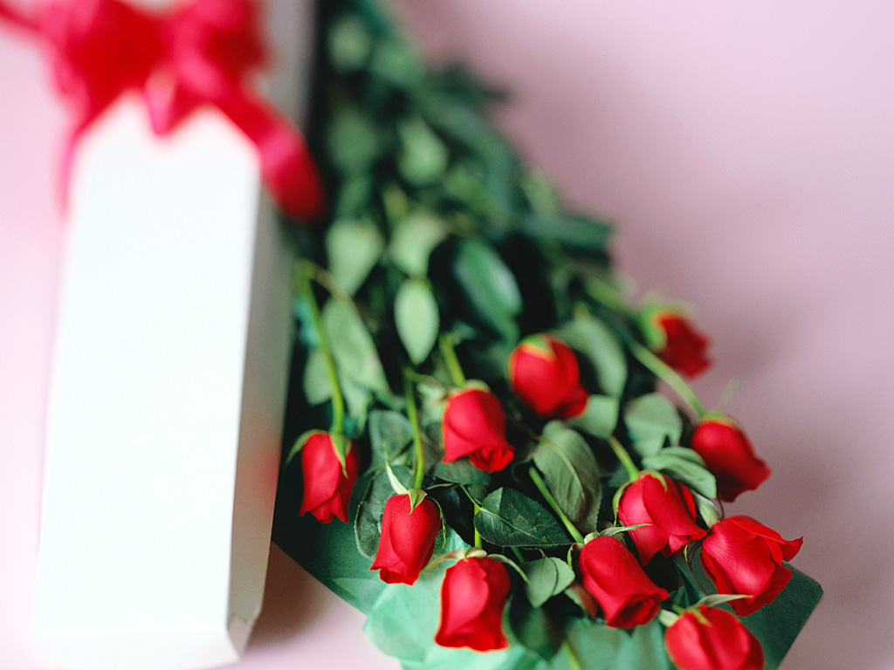
Родную нашу маму
Поздравим с женским днем!
И песенку о маме
Сегодня мы споем.
О любимых и родных наших мамах дорогих

Slide 6
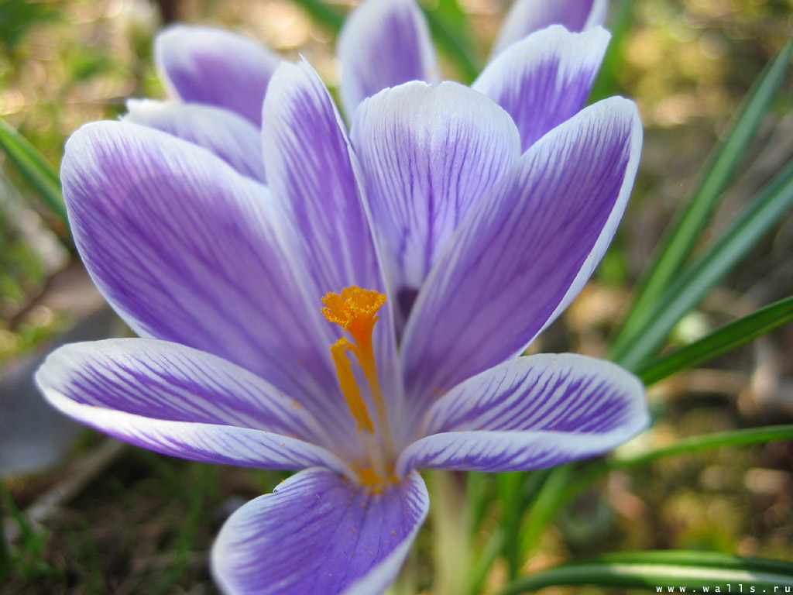
http://www.o-detstve.ru
Этот праздник цветами украшен,
Огоньками улыбок согрет.
Мамам, бабушкам, сестрам старшим
Наш горячий привет. Привет!
Конкурс «Мастер презентаций - 2012»

Slide 7
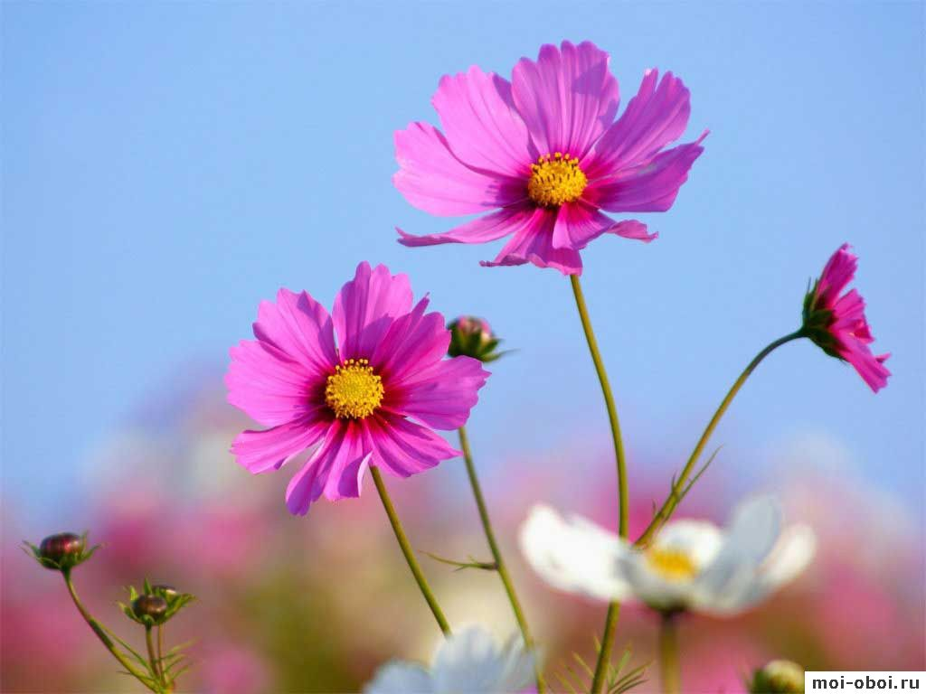
Много у бабушки с нами хлопот:
Варит нам бабушка сладкий компот.
Шапочки теплые надо связать,
Сказку веселую нам рассказать.
Трудится бабушка целые дни,
Бабушка, милая, сядь, отдохни!

Slide 8
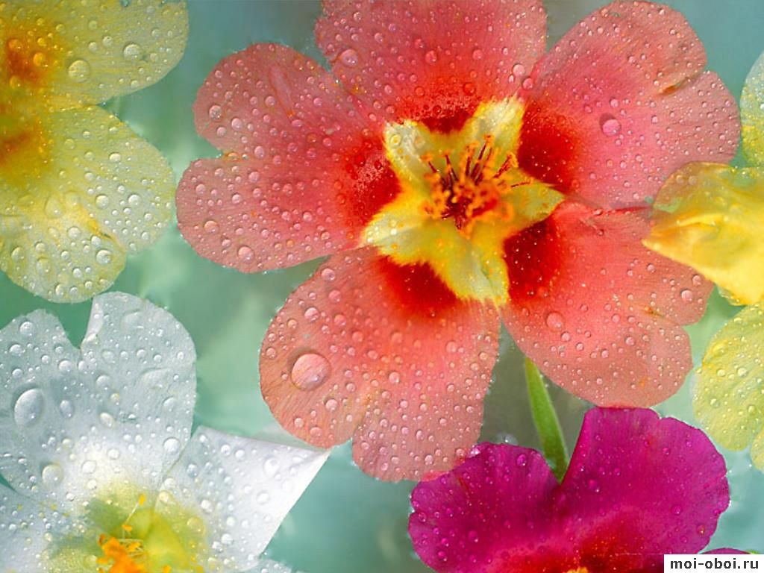
Отступили холода,
К нам пришла весна-красна.
И не даром праздник мамин
Из весенних самый ранний.

Slide 9
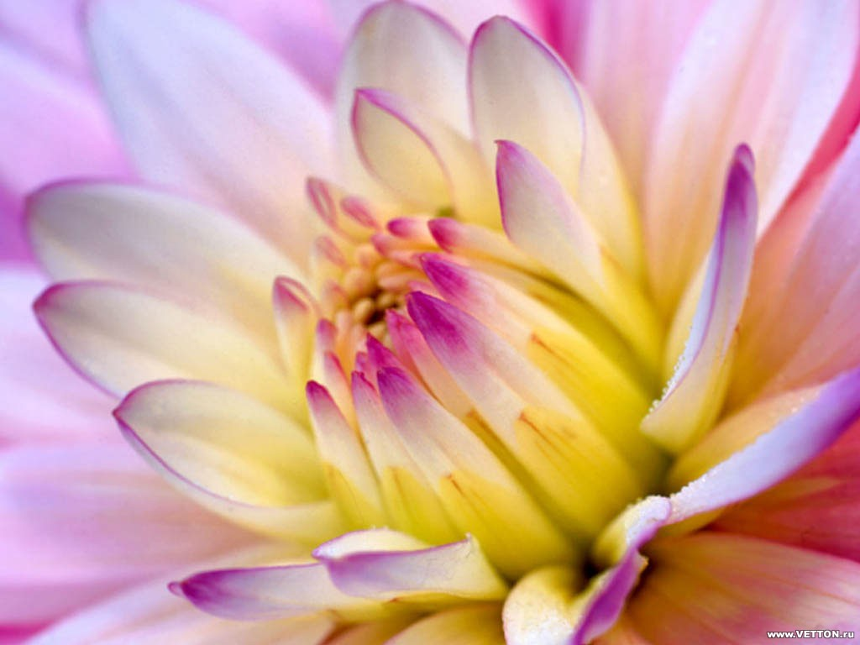
http://www.o-detstve.ru
Милую мамочку
Все мы поздравим,
Песню споем для нее.
Скажем, что очень,
Скажем, что очень,
Очень мы любим ее! Да – да!
Конкурс «Мастер презентаций - 2012»

Slide 10
Обойди весь мир вокруг,
Только знай заранее.
Не найдешь теплее рук
И нежнее маминых.
Не найдешь на свете глаз
Ласковей и строже.
Мама каждому из нас
Всех людей дороже.
Сто путей, дорог вокруг
Обойди по свету:
Мама – самый лучший друг,
Лучше мамы – нету!

Slide 11
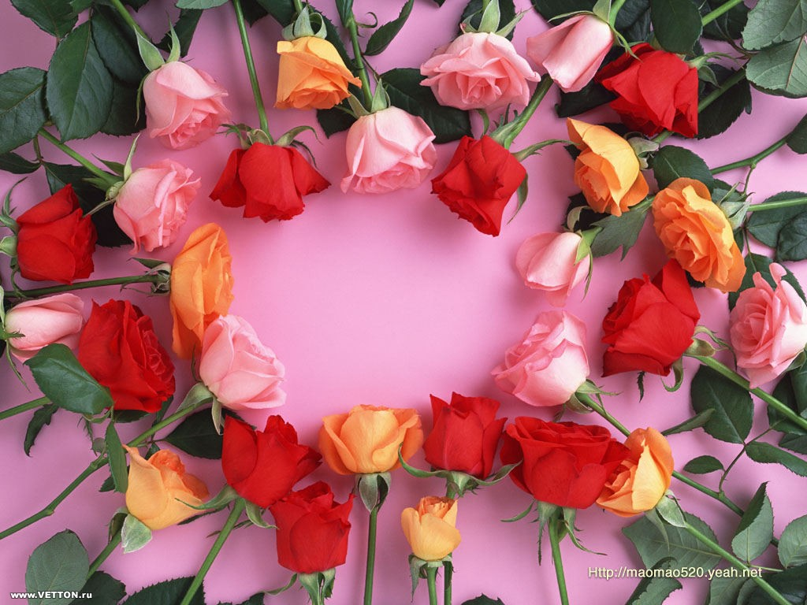
http://www.o-detstve.ru
8 Марта
Конкурс «Мастер презентаций - 2012»

